Slide 1
ALBU LUCIAN
FUNCȚIILE TRIGONOMETRICE ÎN TRIUNGHIUL DREPTUNGHIC
GEOMETRIA ESTE ARTA DE A RAȚIONA CORECT PE FIGURI INCORECTE.
HENRI POINCARE

Slide 3
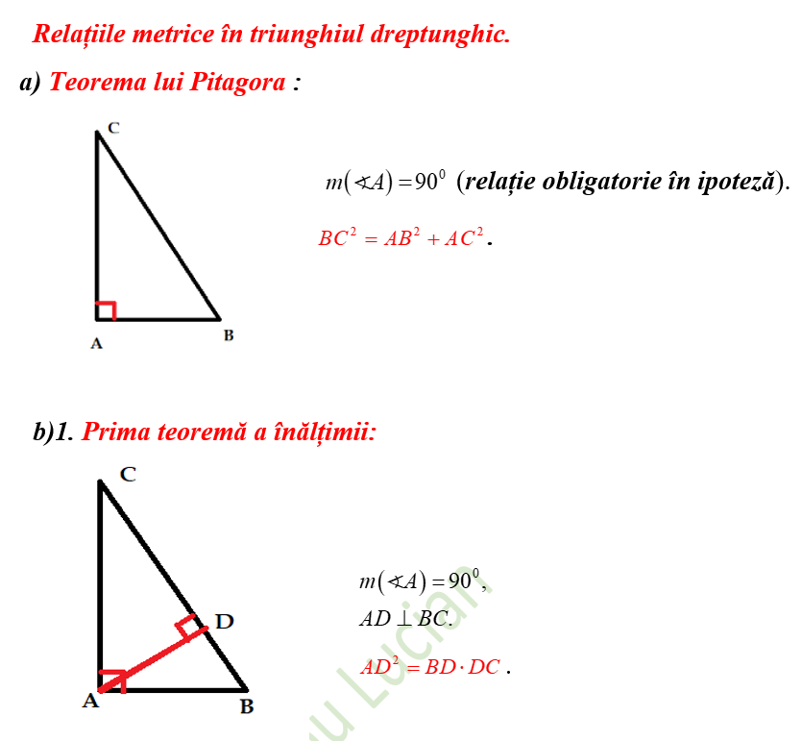

Slide 4
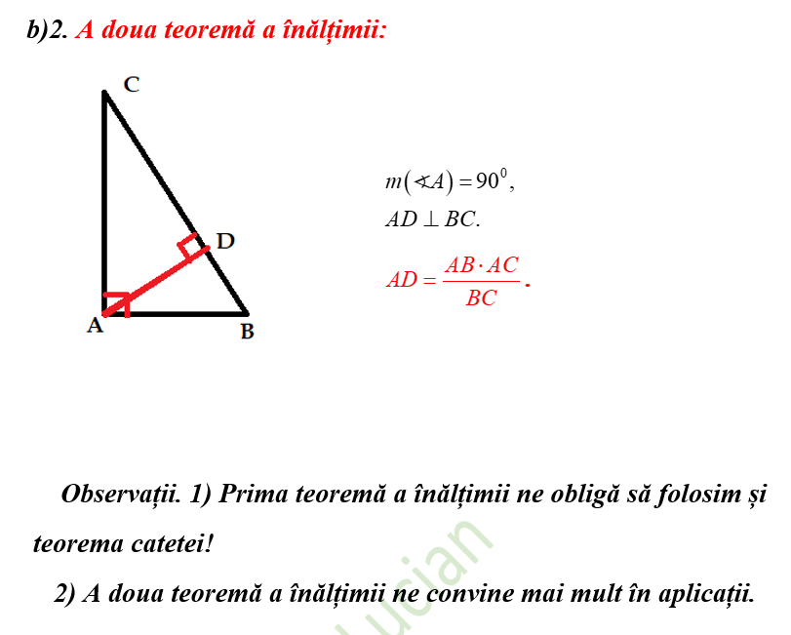

Slide 5
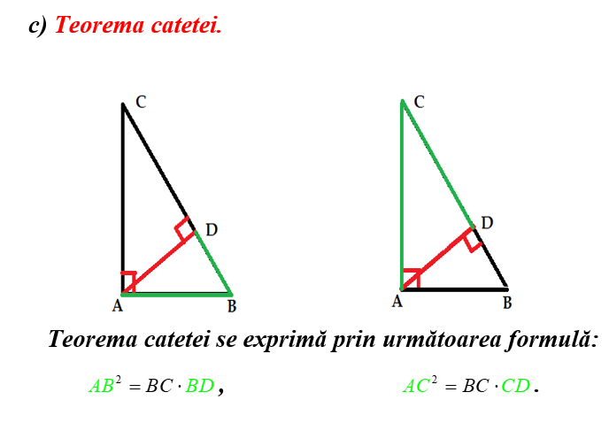

Slide 7
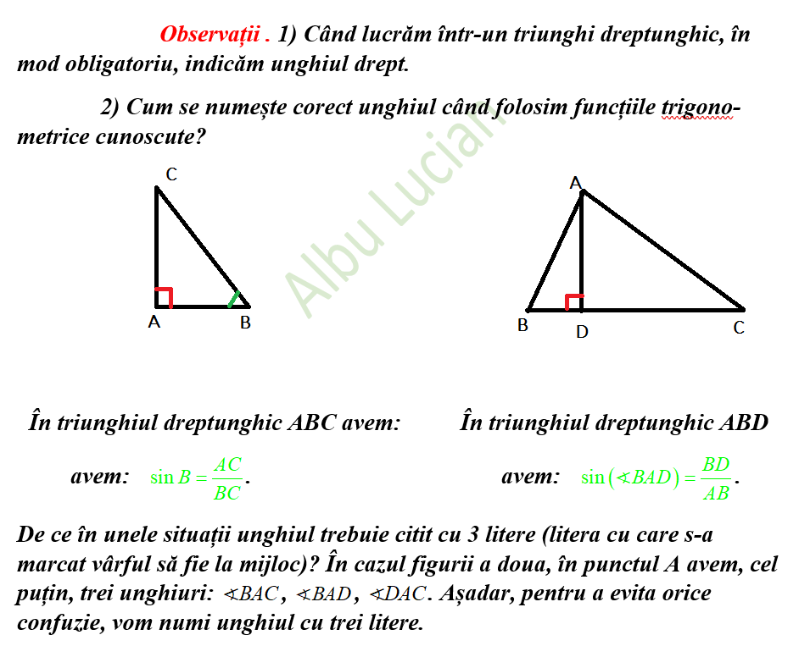

Slide 8
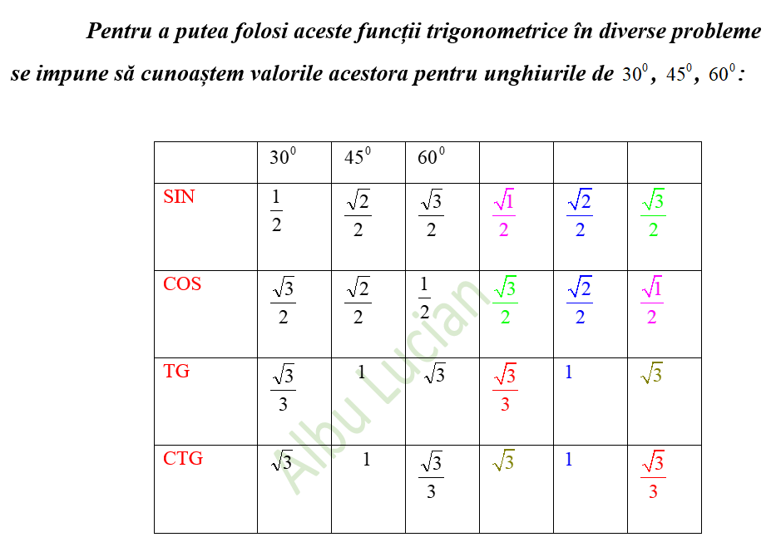

Slide 9
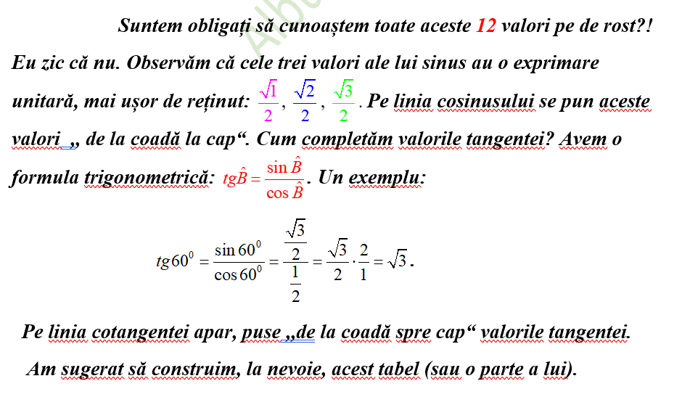

Slide 11
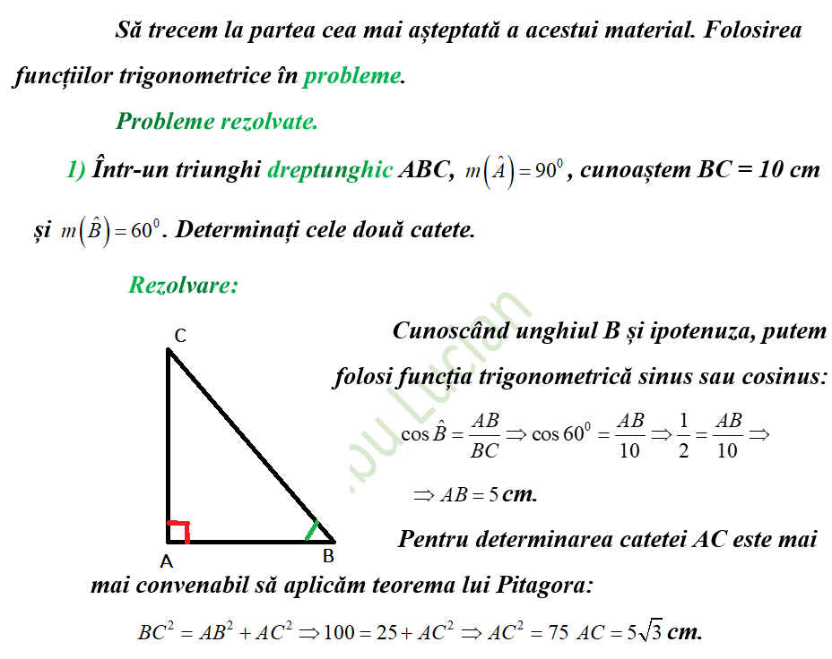

Slide 12
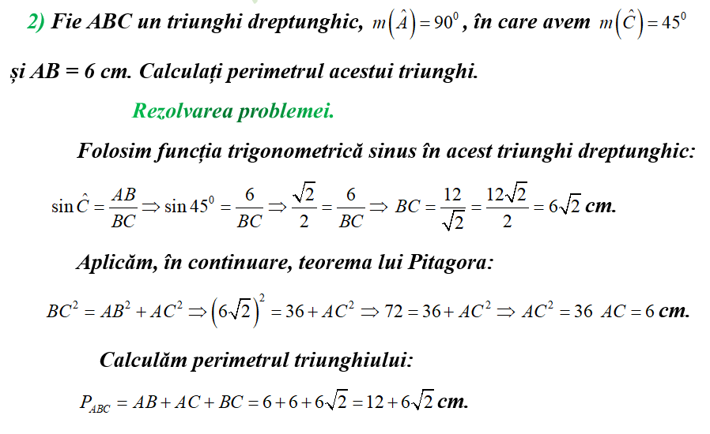

Slide 13
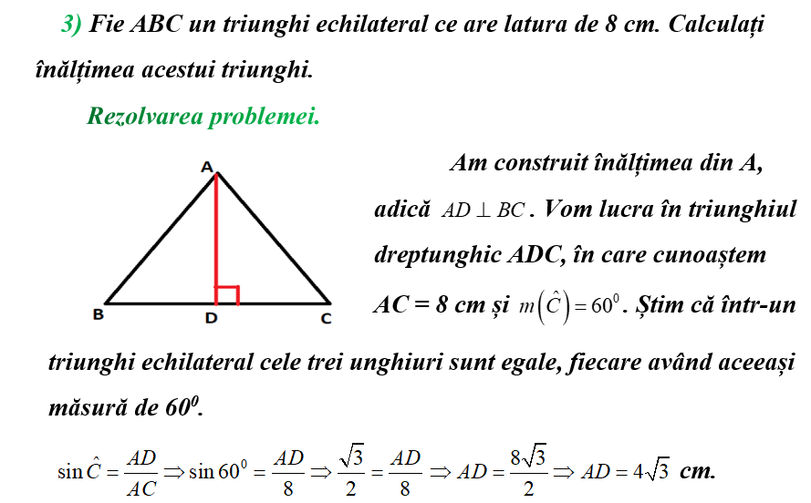

Slide 15
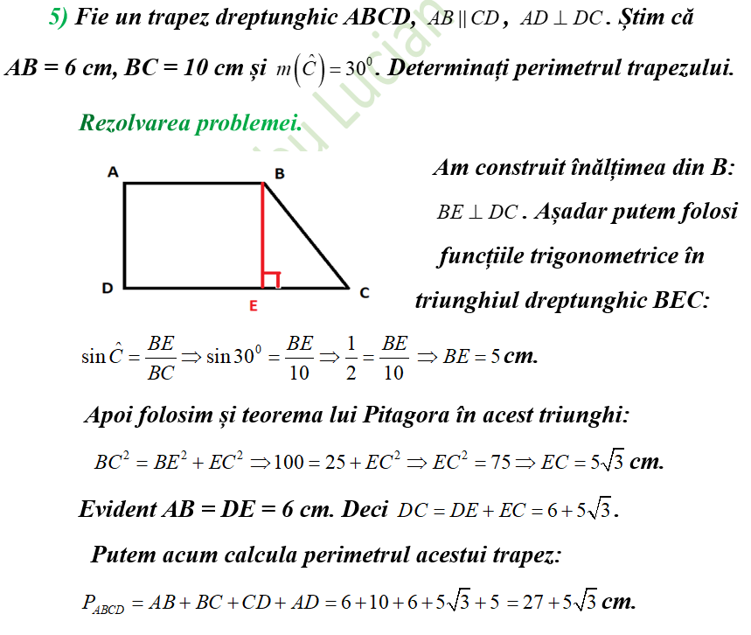

Slide 16
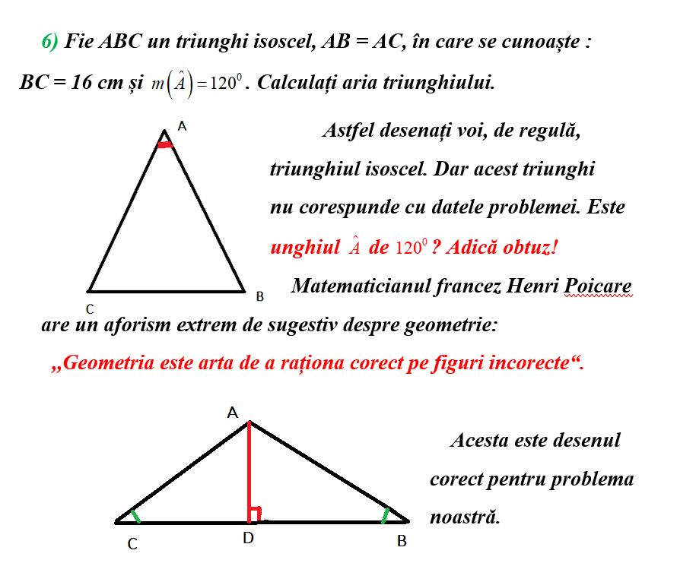

Slide 17
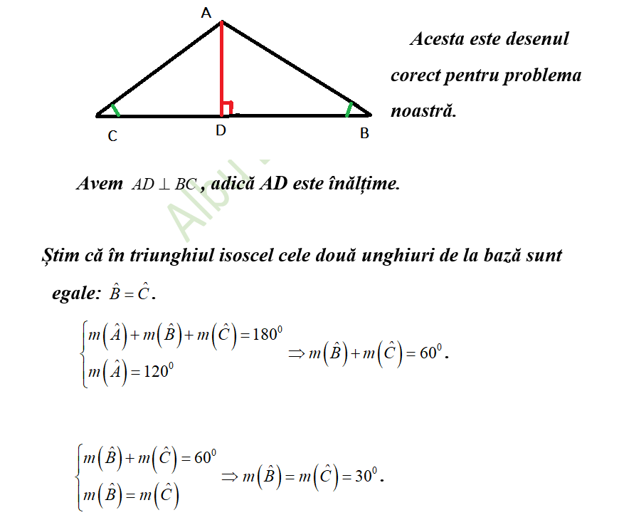

Slide 18
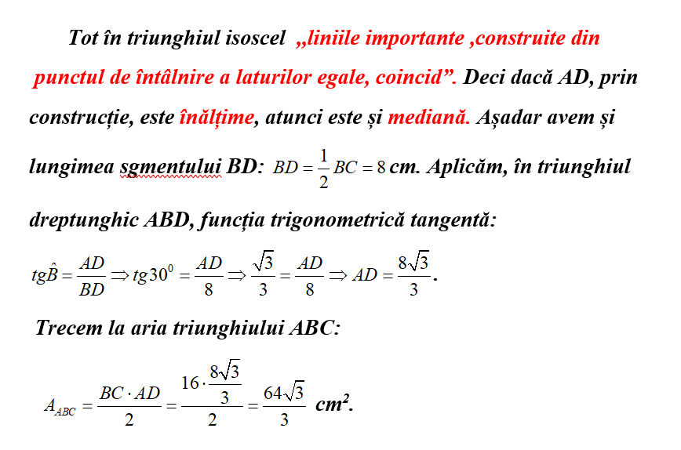

Slide 19
PROBLEMELE REZOLVATE NE IMPUN O IDEE FOARTE IMPORTANTĂ ÎN PROCESUL DE ÎNVĂȚARE. FOARTE DES SE IMPUNE SĂ REPETĂM MAI ÎNTÂI DIVERSE NOȚIUNI STUDIATE NOȚIUNI STUDIATE ANTERIOR. REPETARE TEMEINICĂ TEORETICĂ, DAR ȘI PRACTICĂ. DOAR ASTFEL REZOLVAREA PROBLEMEI CURENTE ESTE MAI ,,VIZIBILĂ″, DAR ȘI MAI LINĂ.

Slide 20
CUPRINS
TRIUNGHIUL – recapitulare ... 2
RELAȚII METRICE – recapitulare ... 3-5
FUNCȚIILE TRIGONOMETRICE ... 6-10
PROBLEME REZOLVATE ... 11-18
MUZICA: Bensound - India
PROFESOR ALBU LUCIAN

